Slide 1
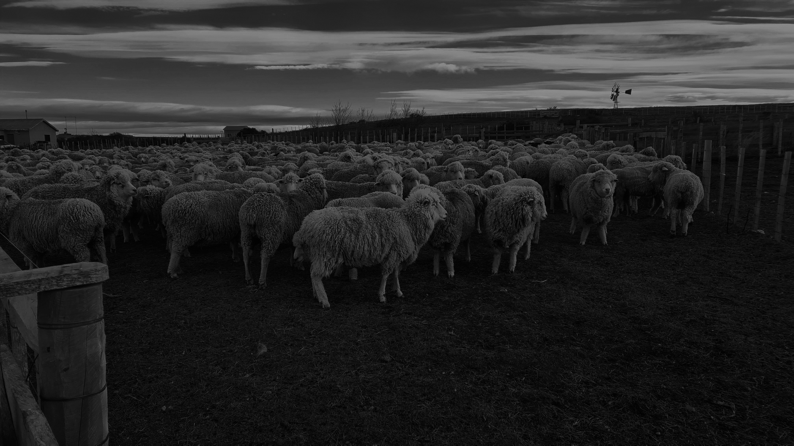


Buenas prácticas ganaderas en Magallanes.
Desafíos futuros y alternativas de mejora.
Colaboradora
Pía Castro Lopez
Estudiante Agronomía Umag.
2022
Colaborador
Daniel Oliva Soto
Ing. Agrónomo Umag.
2022
Ricardo Echeverría Pérez
MV; MCs© Salud Animal
2022

Slide 2
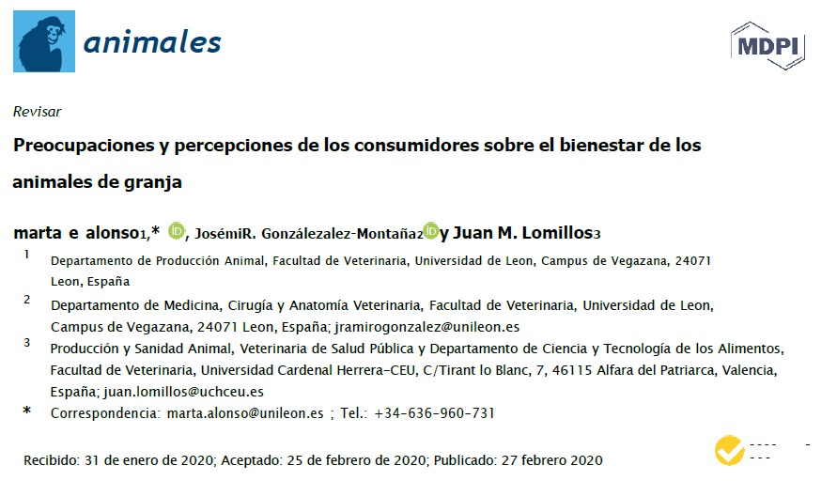
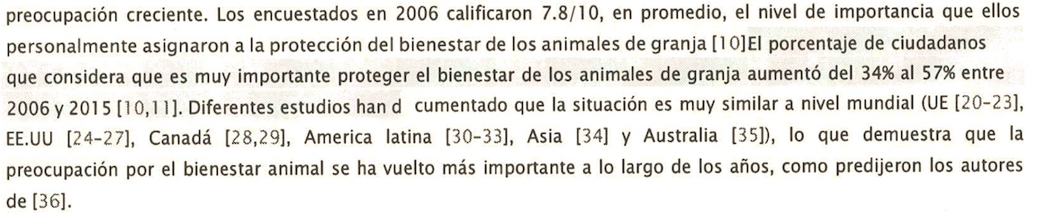
GENERALIDADES
Consumidores conscientes del medio productivo.
    Preocupaciones éticas.
    Preocupaciones salud humana y calidad del producto.
    Preocupaciones ambientales y de biodiversidad.
    Miradas filosóficas como:
      a).- Consecuencialismo (Producir el mayor bien con el menor daño) (Singer; 1975)
      b).- Deontología (Moralmente correcto utilizar animales) (Regan; 1983)
      c).- Ética centrada en el agente. ( Ni la acción, ni las consecuencias, sino quien las causa)

Slide 3

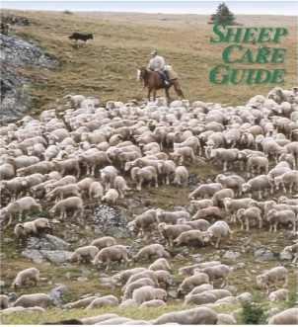
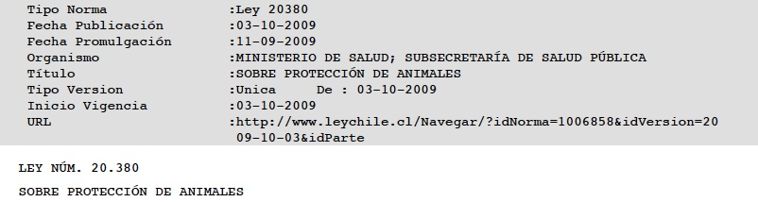

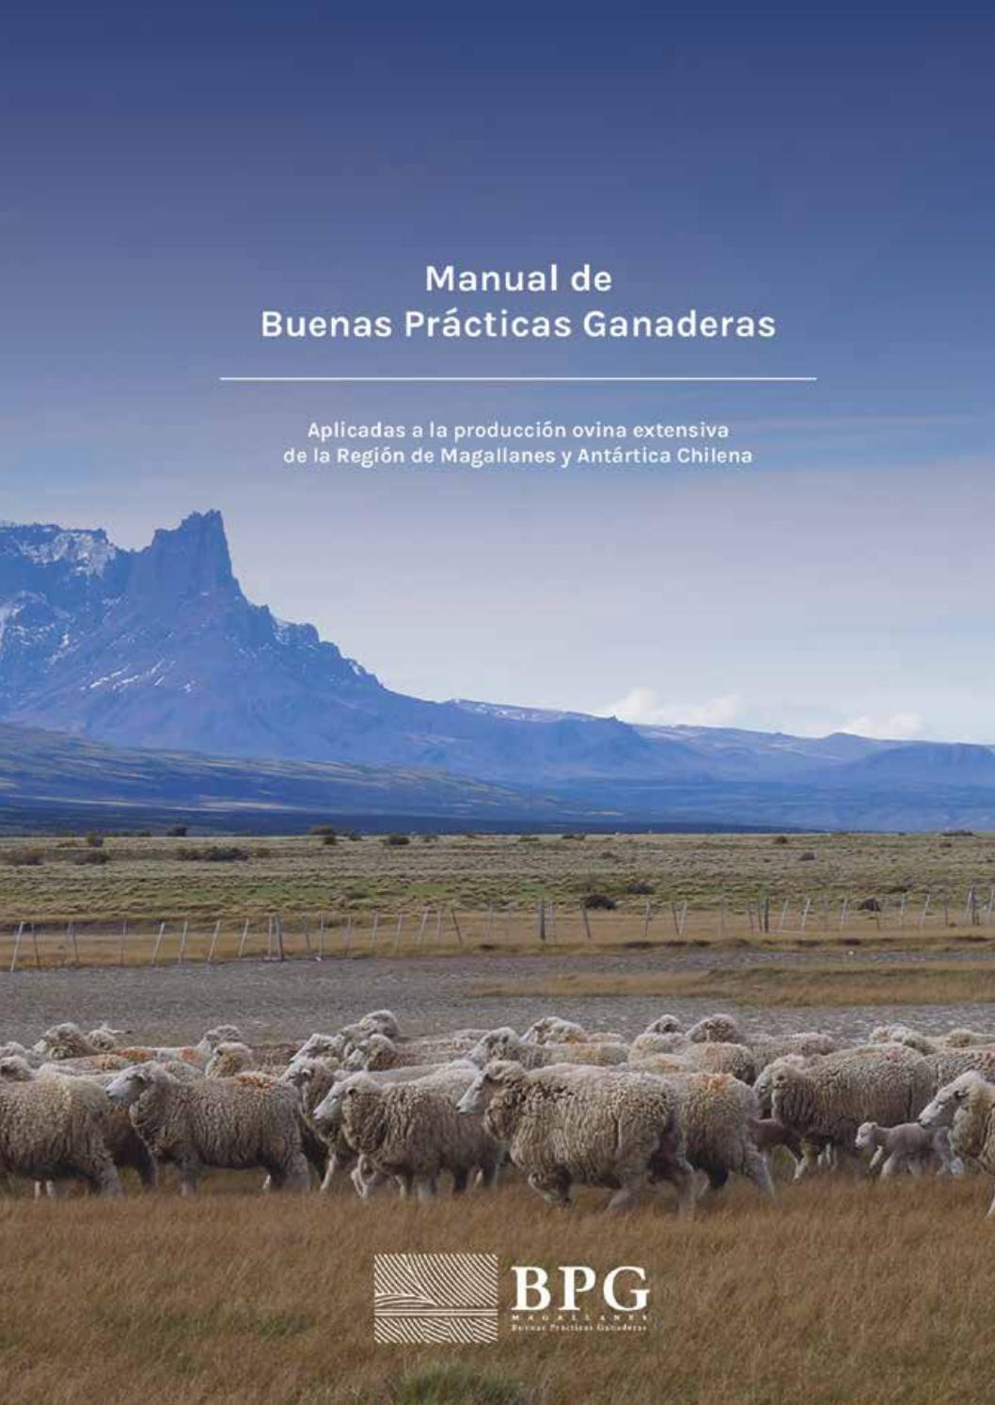
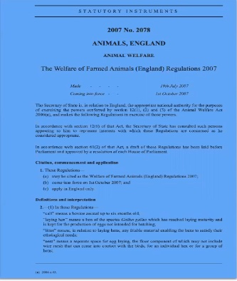
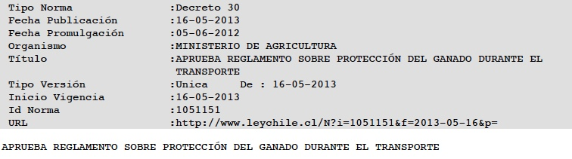
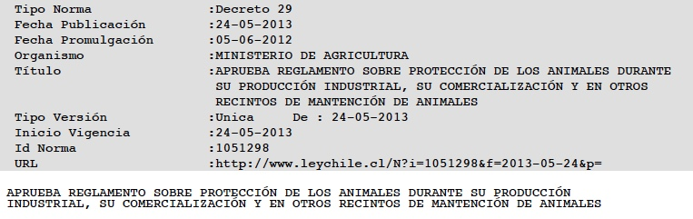
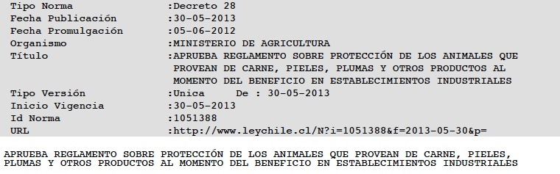
Legislación, normativa v/s manuales ?

Slide 4
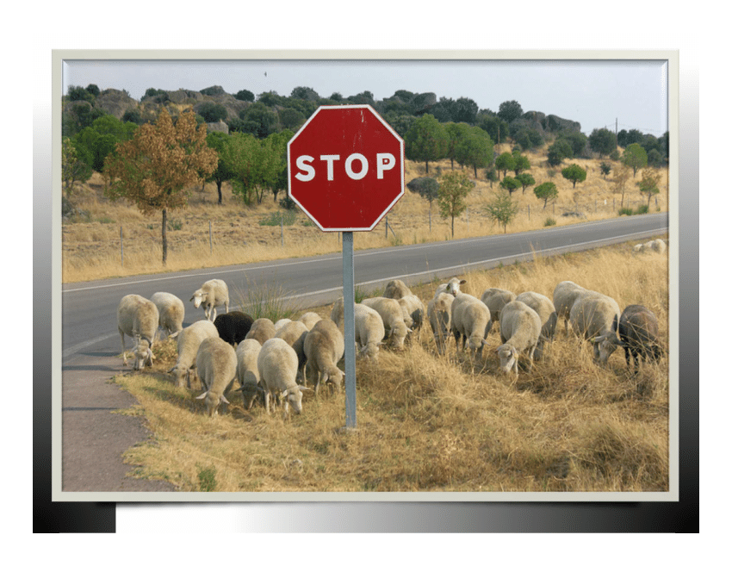
¿ Y si comenzamos a estimar el estado de las BPG ?

Slide 5
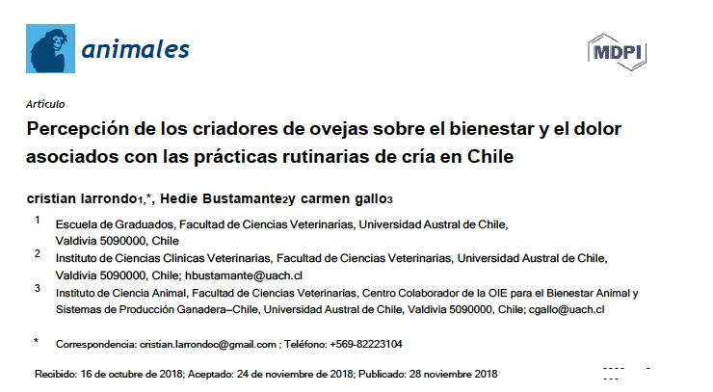
¿ Datos previos para realizar estimaciones ?
En Chile no tenemos datos para evaluación general del bienestar en ovinos bajo producción extensiva.

Slide 6

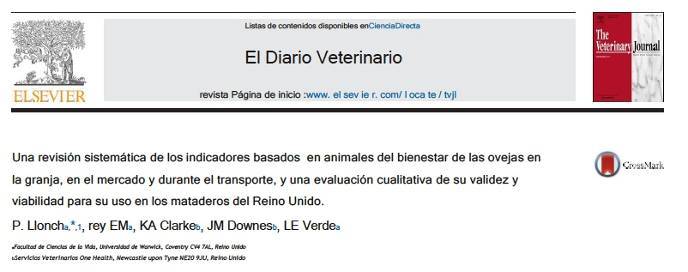
Pasos a seguir…..

Slide 7
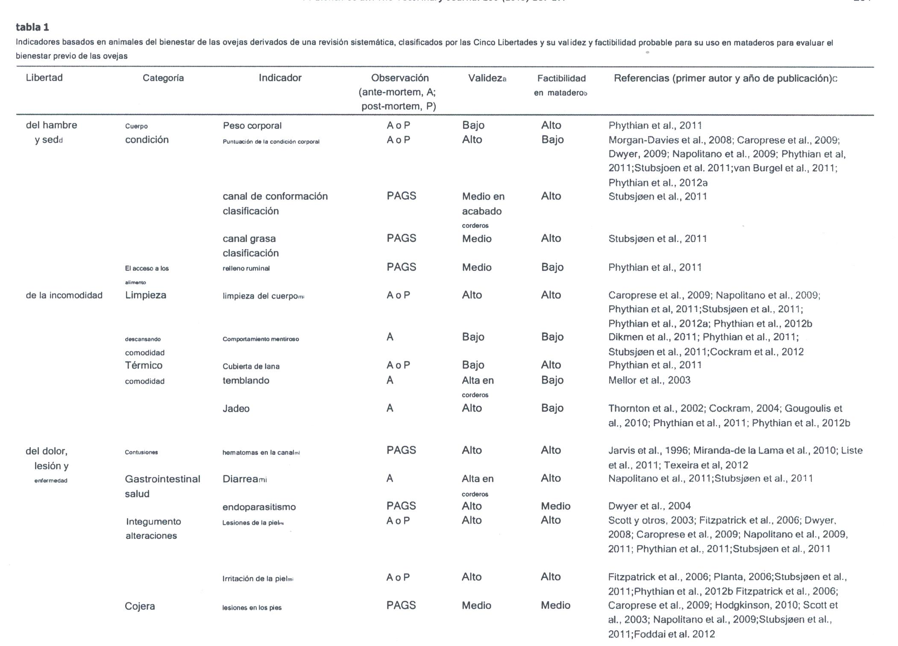
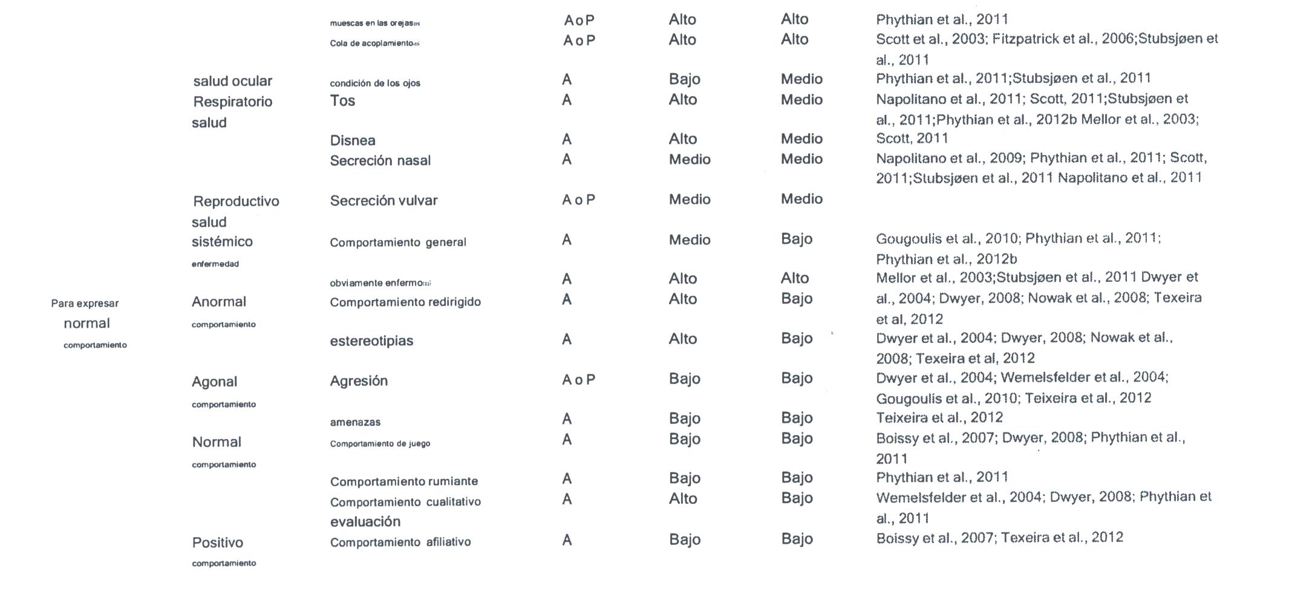
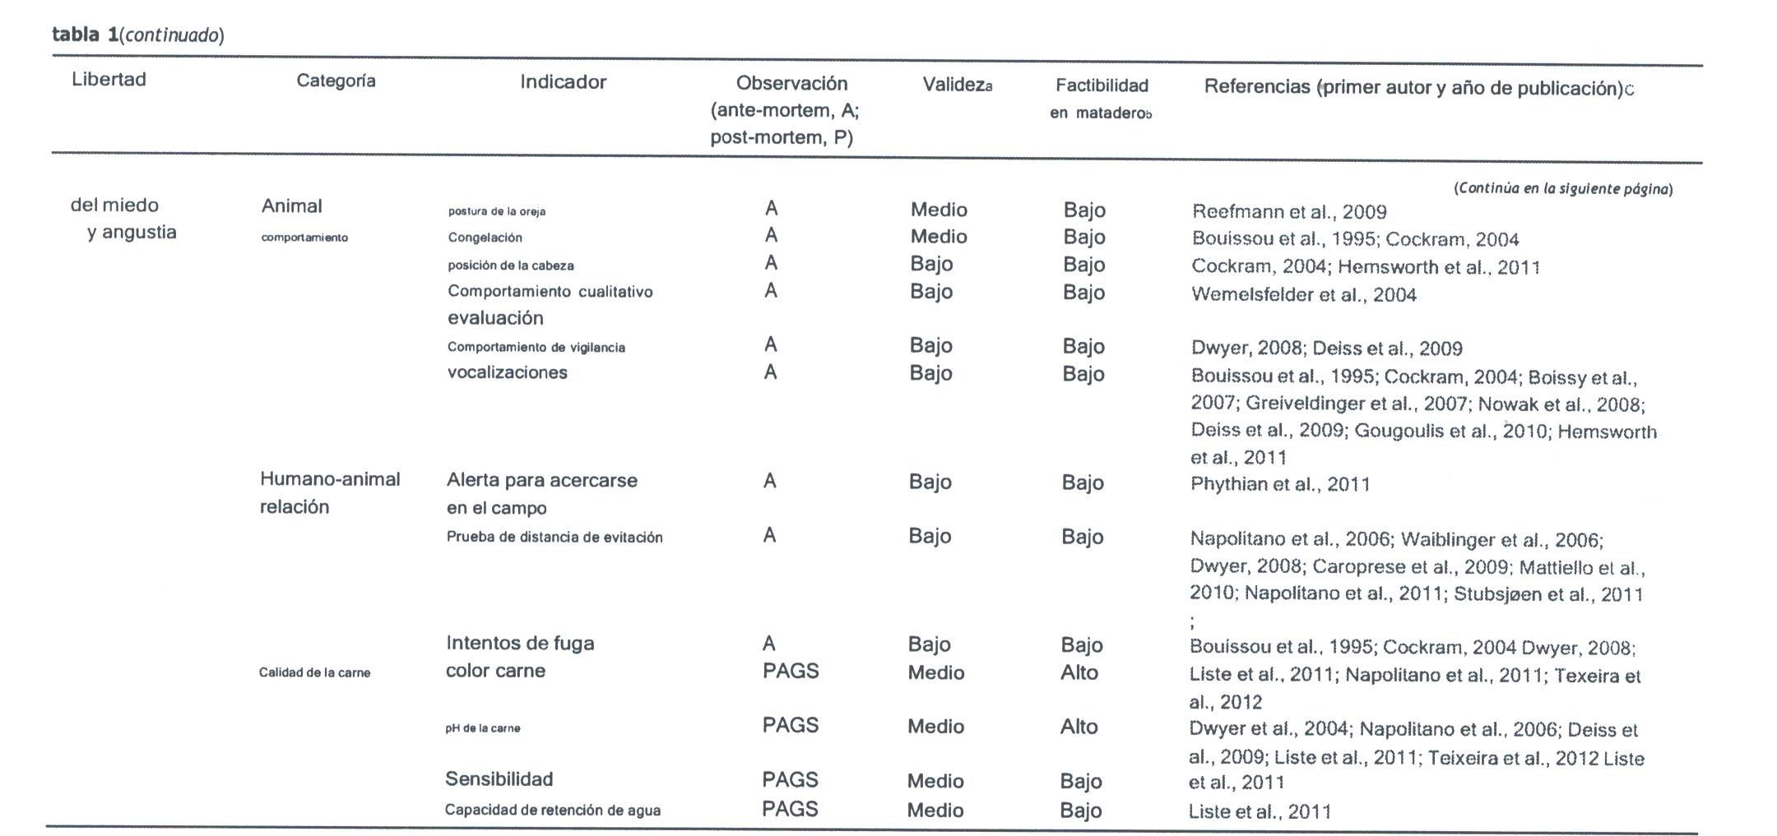
Búsqueda de validez de los indicadores
Tabla 1 Tabla de validez para indicadores según Lloch et al..

Slide 8
Búsqueda de validez de los indicadores
Válido
Miden lo que pretenden
Bienestar
Repetible
Producir el mismo resultado
Diferentes observaciones
Confiable
Resultados consistentes
En diferentes animales
Factible
Velocidad y costo
No comprometer procesos
¿Como debe ser un indicador de bienestar ?

Slide 9
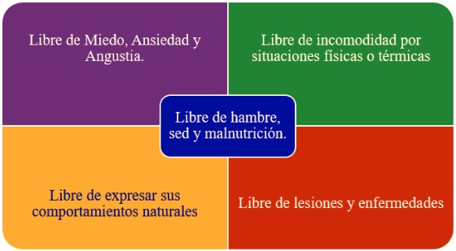
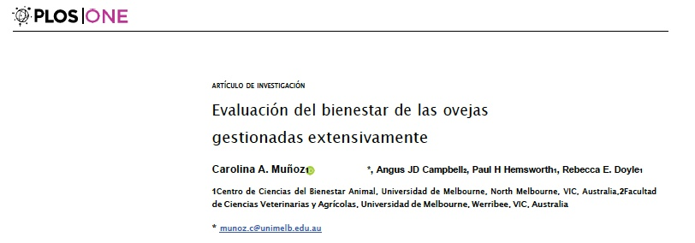
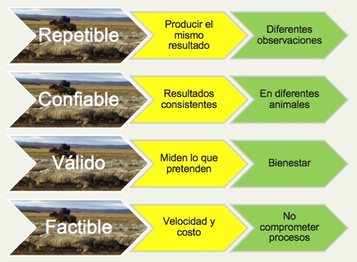

¿ Como tratamos de estimar ?

Slide 10
Nuestros primeros pasos en autoevaluación.
Corporación para el desarrollo de buenas prácticas ganaderas , Asogama y Universidad de Magallanes.
Envío de e-mail a 179 ganaderos de la región. (Formularios Google).
99 preguntas. (Auto respuesta)
Sobre 3 pilares fundamentales.
        Item 1.- Alimentación e hidratación.
        Item 2.- Salud general
        Item 3.- Manejo y medio ambiente.

Slide 11
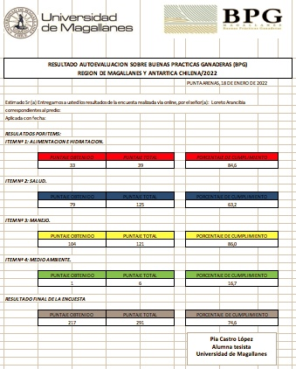
Estimaciones de autoevaluación.
8. En caso de utilizarse equipos para distribuir alimentos ¿éstos se mantienen en buen estado y limpios? * | Evaluativa (E) o Informativa (I) | Puntaje
Sí | I | 0 | 0
No |  | 0
No aplica |  | 0
9. ¿Cuenta con plan de alimentación para su rebaño basado en la carga animal? * | Evaluativa (E) o Informativa (I) | Puntaje
Sí, existe un plan escrito y conocido por los trabajadores. | E | 3 | 3
Sí, existe un plan de acción (no escrito) y conocido por los trabajadores. |  | 2
No, pero en caso de contingencia se realizarán ajustes. |  | 1
No cuenta con un plan. |  | 0
Tabla 2 Ejemplo de estimación.
Item | Puntaje Obtenido | Puntaje Total | % Cumplimiento
Alimentación e Hidratación | 38 | 41 | 93%
Salud | 59 | 123 | 48%
Manejo y Medio Ambiente | 105 | 121 | 87%
Tabla 3 Ejemplo de estimación.

Slide 12
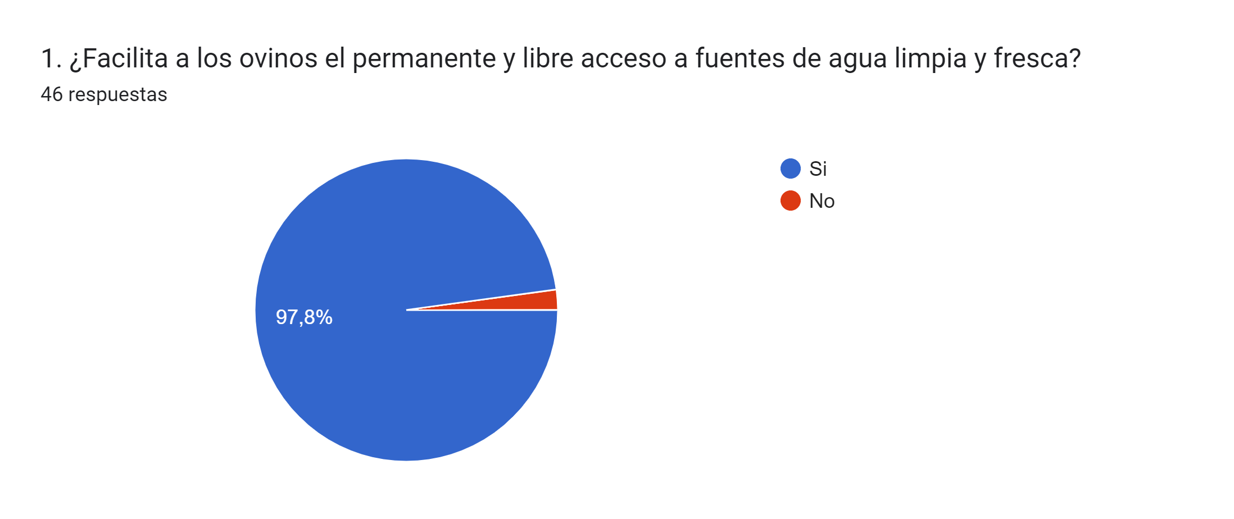
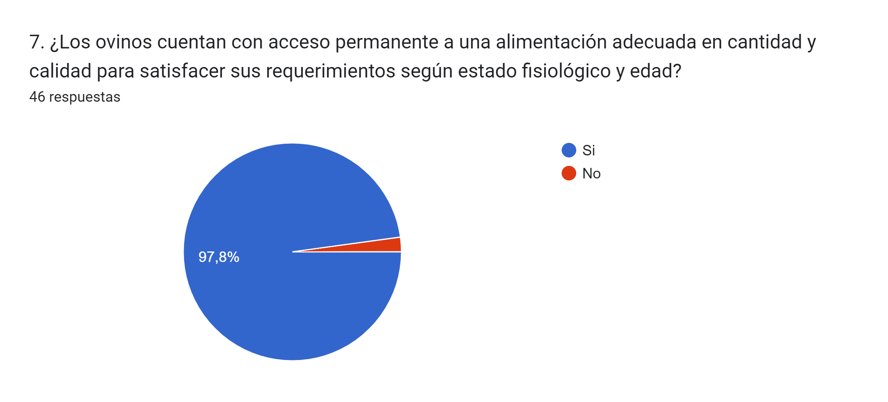
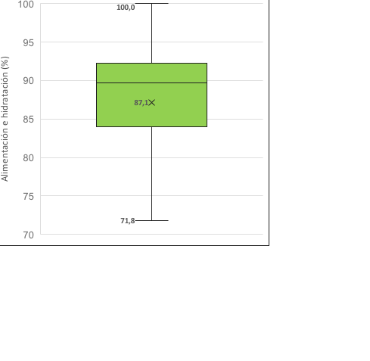
Estimaciones preliminares Ítem alimentación e hidratación
Grafico 1: % estimación Item alimentación y nutrición..
N° Preguntas ítem | 15

Slide 13
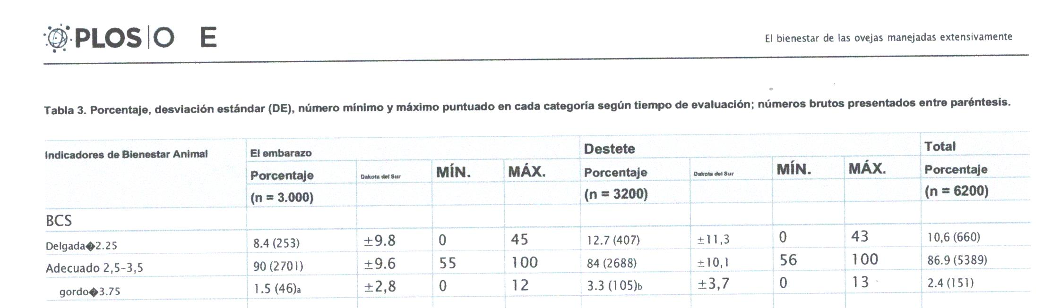
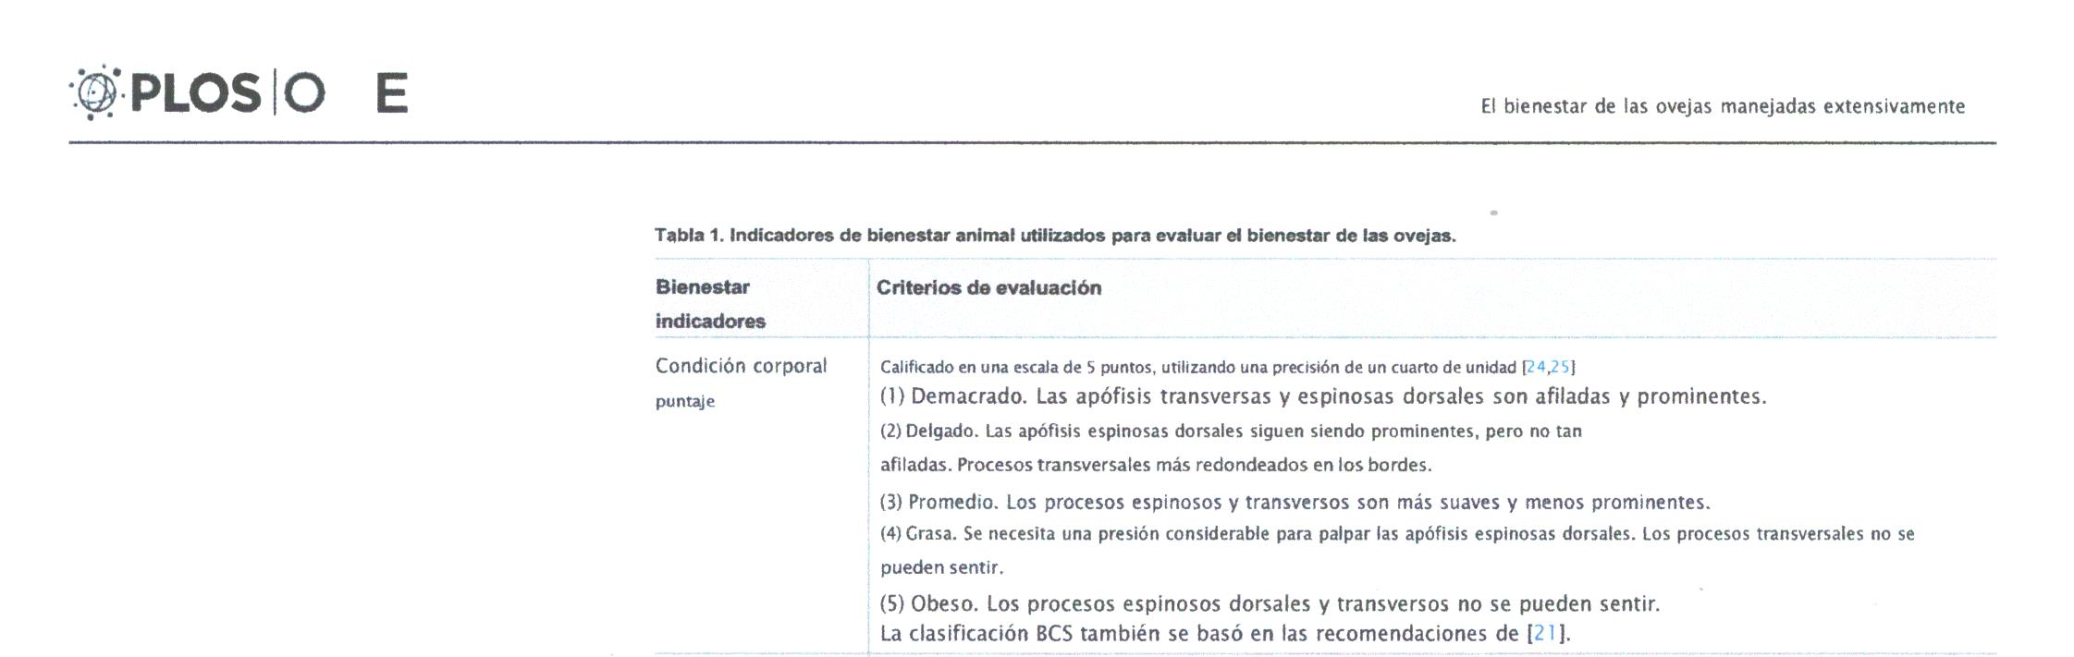
Comentarios alimentación e hidratación.
Tabla 4 CC Según Muñoz et al..

Slide 14
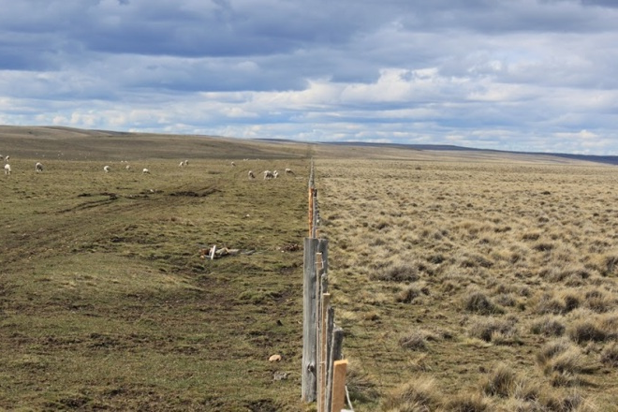
Comentarios Item alimentación e hidratación.
Realizar evaluación periódica de potreros.
Establecer la dotación o carga animal en base a datos reales y calculados.
Establecer un plan de aseguramiento para una adecuada provisión de alimentos (Casos excepcionales) y no prescindir de ella por más de 24 horas.
Evaluar la condición corporal al menos dos veces al año (Por medio de muestras representativas)
Sergio Radic, Umag

Slide 15
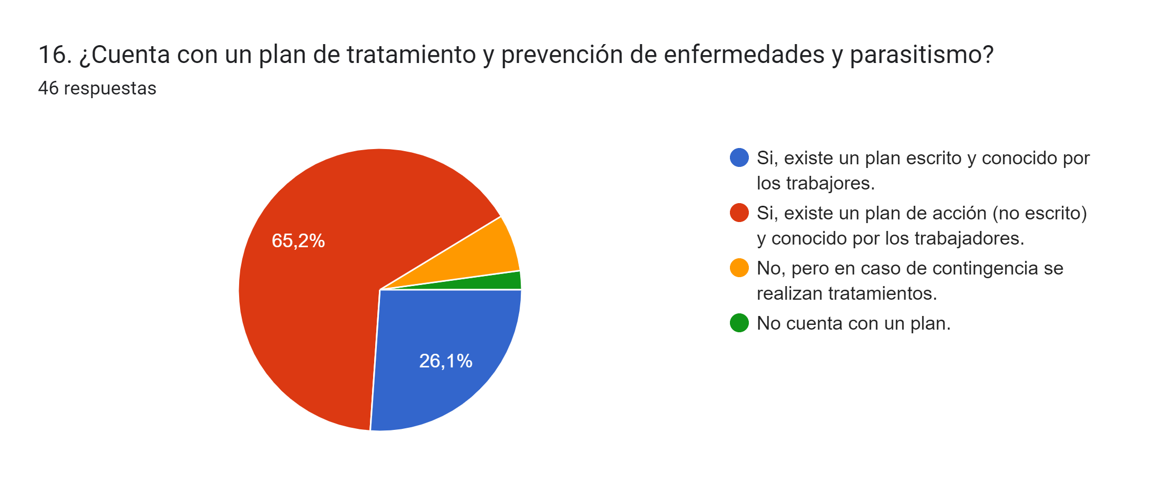
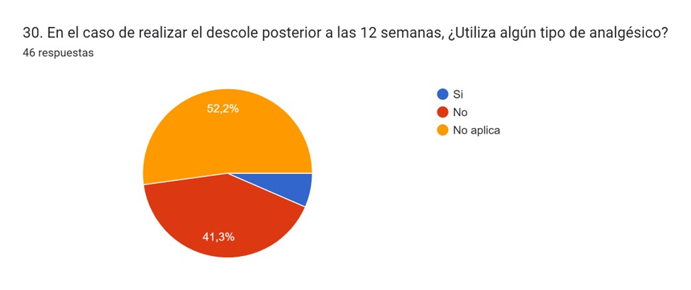
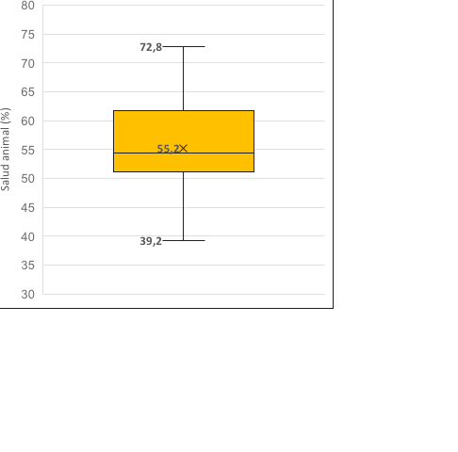
Estimaciones preliminares Ítem Salud
N° Preguntas ítem | 36

Slide 16
Comentarios Item Salud.
Planificación del uso de potreros del predio con el objetivo de intentar regular cargas parasitarias.
Mantenimiento de aseo y limpieza en instalaciones.
Implementar plan de manejo por escrito que impliquen:
      Planes de tratamiento enfermedades y parasitismo.
      Registros de mortalidades y posibles causas.
      Registro de tratamientos y medicamentos.

Slide 17
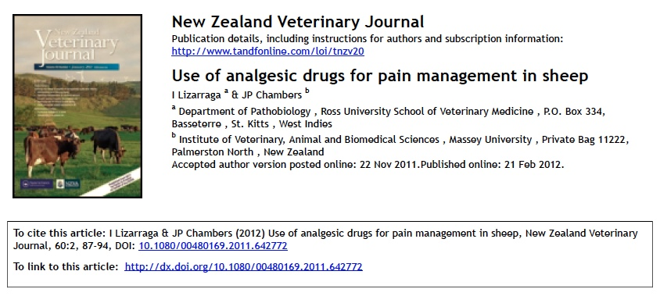
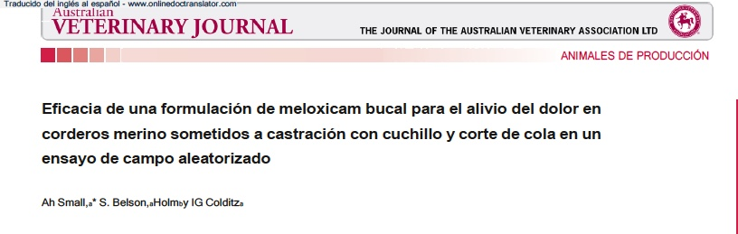
Comentarios Item Salud.
Realización de procedimientos (corte de cola, castración, marca, etc).
      Solo cuando sea absolutamente necesario. ( Tradición o estética)
  Edad lo mas temprana posible
  Respetar los procedimientos técnicos. (Ej. lugar de corte)
  Limpieza y desinfección.
  Estado y condición de las herramientas y/o equipos.
  Uso de analgesia ?.
Sacrificio.

Slide 18
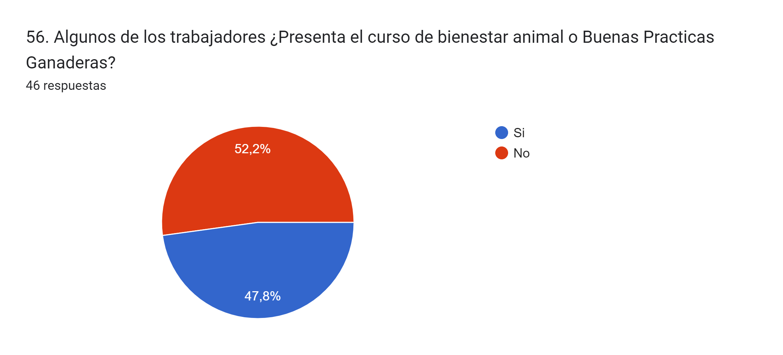
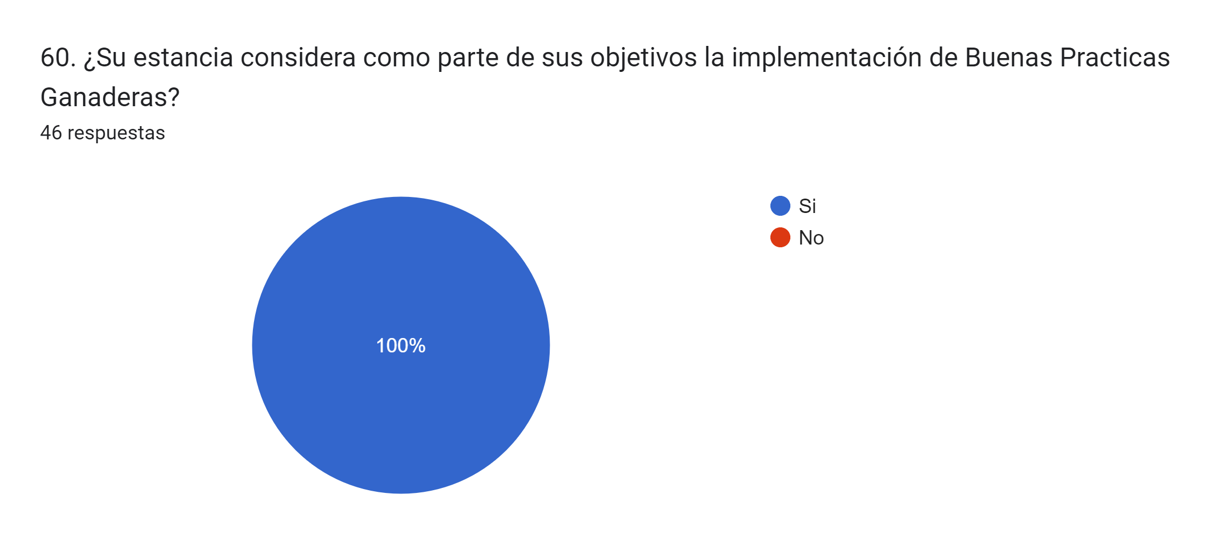
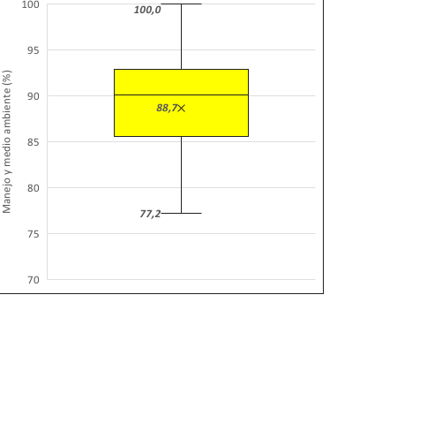
Estimaciones preliminares Ítem Manejo y medio Ambiente
N° Preguntas ítem | 48

Slide 19
Comentarios Item Manejo y medio ambiente.
Tomar muy en cuenta la posibilidad de cursos y perfeccionamiento para trabajadores del área.
Invertir en buenas prácticas ganaderas.
Tradicionalmente se cree que en sistemas extensivos se cumple completamente el bienestar animal al estar el ganado al aire libre (Larrondo 2018).
Si bien la opción más fácil y barata sería no hacer nada, aquella acción presentaría un riesgo para la producción animal hoy y en futuro (Fernandes 2021).

Slide 20
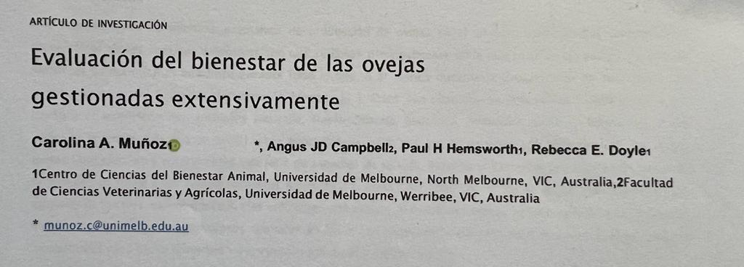
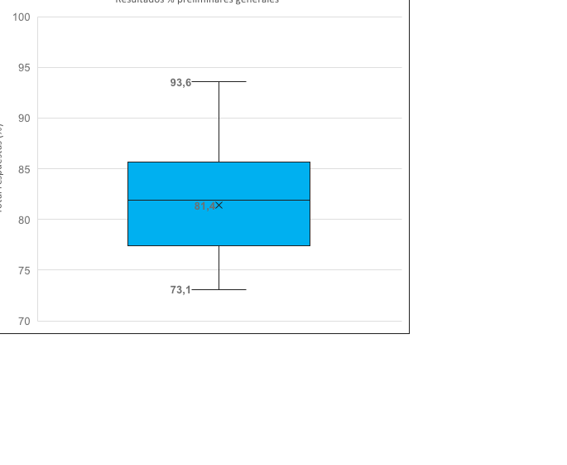
🐑 Estimaciones generales de cumplimiento (Preliminares)
CC = 86,9%
Estado del Vellón= 69,2%
Ausencia cojera: 95,3%
Ausencia Lesiones de piel: 69;2%
Atencion Adicional: 2%
Muñoz, C 2019// Resultados sobre 32 granjas año 2019
Grafico 4: % estimación Item General
N° Preguntas total | 99

Slide 21
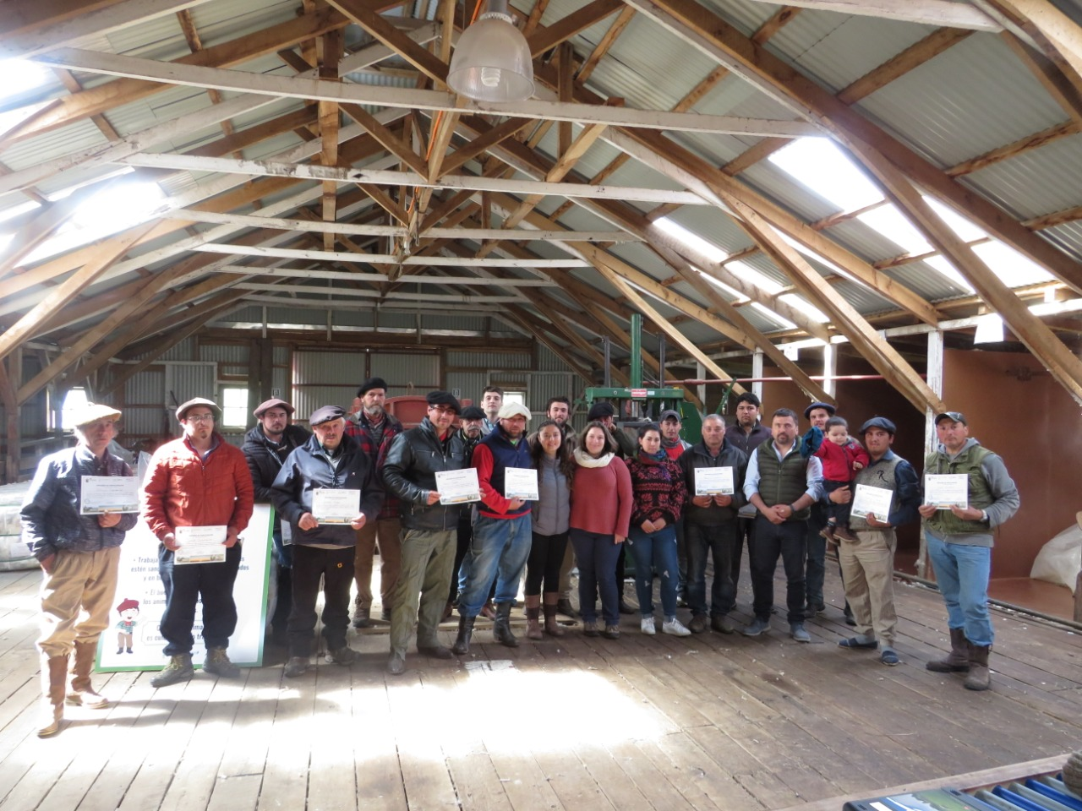
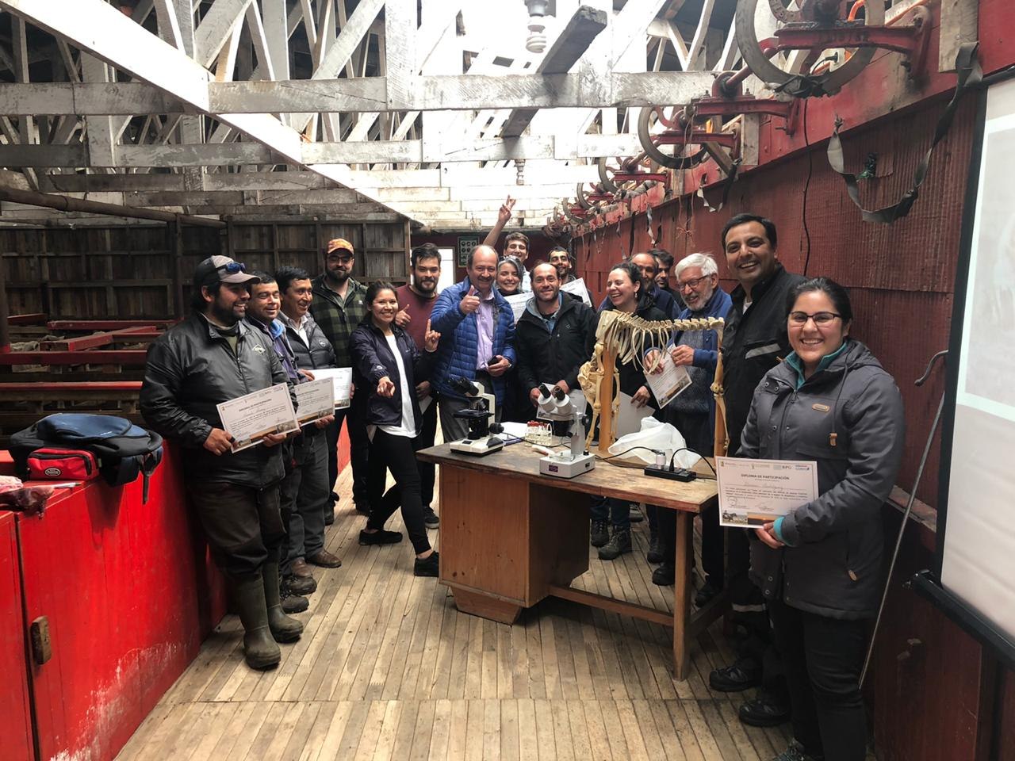
Desafíos futuros.
Desafio Primario. ( Evaluación Interna)
  Cursos y perfeccionamiento.
  Autoevalución propietario.
  Evaluación Interna:
  Trabajadores ?
  Administradores ?
  Profesional área ?
Adaptado: H. Bustamante

Slide 22
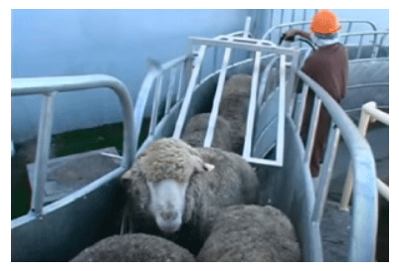
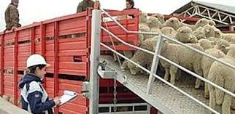
Desafíos futuros.
Desafío Secundario. ( Empresarial)
  Perfeccionamiento del personal basado BPG.
  Visita a proveedores.
Adaptado: H. Bustamante

Slide 23


Desafíos futuros.
Desafío Terciario. ( Evalución externa)
  Visita de empresas externas
  Cumplimiento de manuales de compra
  Certificaciones.
Adaptado: H. Bustamante

Slide 24
Desafíos futuros.
Desafío Primario. ( Evalución Interna)
  Cursos y perfeccionamiento.
  Autoevalución propietario
  Evaluación Interna
  Trabajadores ?
  Administradores ?
  Profesional área ?
Desafío Secundario. ( Evaluación Empresarial)
  Visita a proveedores.
Desafío Terciario. ( Evalución externa)
  Visita de empresas externas
  Manuales de compra
  Certificaciones.
Fiscalización
Adaptado: H. Bustamante

Slide 25
Sugerencias ?
Inversión en capital humano asociado a cursos y perfeccionamientos.
Reconocer y comenzar a utilizar manuales o guías como elementos de apoyo constante.
El buen uso de técnicas que permiten ayudar a identificar puntos que requieren atención especial.
Posibles mejoras económicas futuras basadas en cambios y exigencias del mercado.
De forma primaria y estimativa creemos que existe un buen compromiso de parte del ganadero con el concepto BPG y su aplicación, pero requerimos de más hallazgos y estudios para futuras investigaciones.
Debemos establecer el camino para perfeccionar un protocolo de evalución para la ganadería extensiva en la Patagonia Chilena.

Slide 26
Buenas prácticas ganaderas en Magallanes.
Desafíos futuros y alternativas de mejora.
Colaboradora
Pía Castro Lopez
Estudiante Agronomía Umag.
2022
Colaborador
Daniel Oliva Soto
Ing. Agrónomo Umag.
2022
Ricardo Echeverría Pérez
MV; MCs© Salud Animal
2022

Slide 27
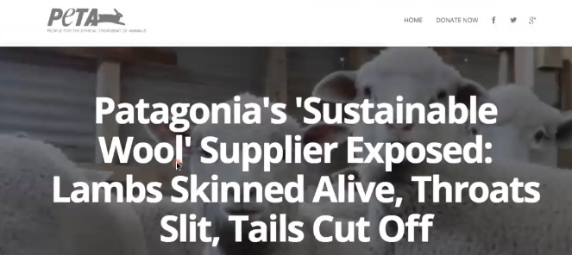

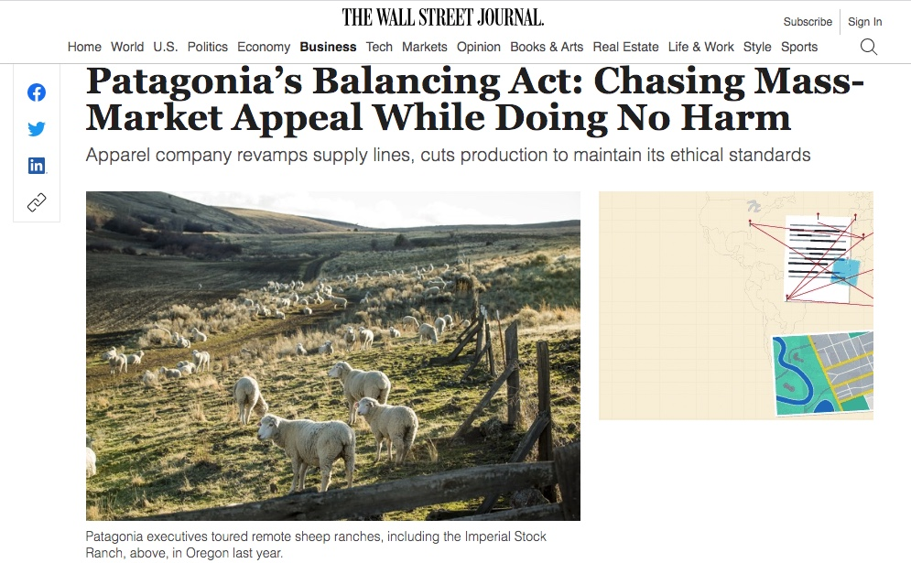
Desafíos futuros.

